Slide 1
今年住棚节起的屬靈爭戰与聖殿山 12/01/2015

Slide 2
耶稣再来前的一段时间里，撒旦争夺对世界的统治权，使用：
共济会和天主教会，看上去相互龃龉；但和
敬拜假神的宗教，
新兴教会运动，与
普世主义；
实际都是撒旦的牵线木偶。

Slide 3
今年住棚节起屬靈爭戰所引起的風暴：
神揀選了耶路撒冷與聖殿山。
伊斯蘭佔據了聖殿山、阿薩克清真寺和圓頂寺。

Slide 4
今年住棚节起屬靈爭戰所引起的風暴：
阿巴斯說猶太人用其污穢的雙腳在玷污聖殿山。
許多阿拉伯人從不知道任何別的，因為諸如此類的煽動深植於其教育系統。

Slide 5
撒旦喜欢在高处宣告他自己至高
以西结28：¹⁴你是那受膏遮掩約櫃的基路伯．我將你安置在神的聖山上．你在發光如火的寶石中間往來。
赛14: ¹²明亮之星、早晨之子阿、你何竟從天墜落．¹³你心裏曾說、我要升到天上．我要高舉我的寶座在神衆星以上．我要坐在聚會的山上、

Slide 6
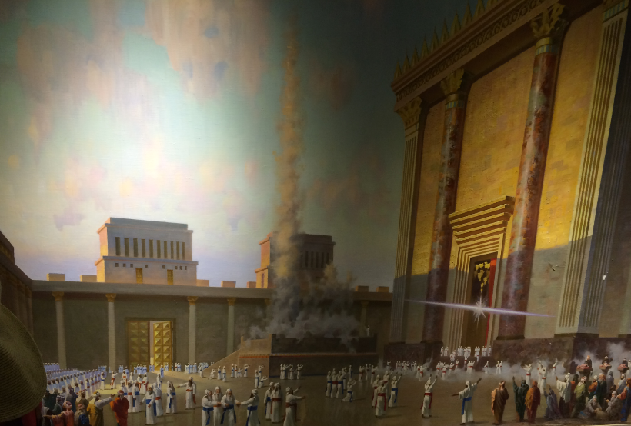
至高的高处

Slide 7
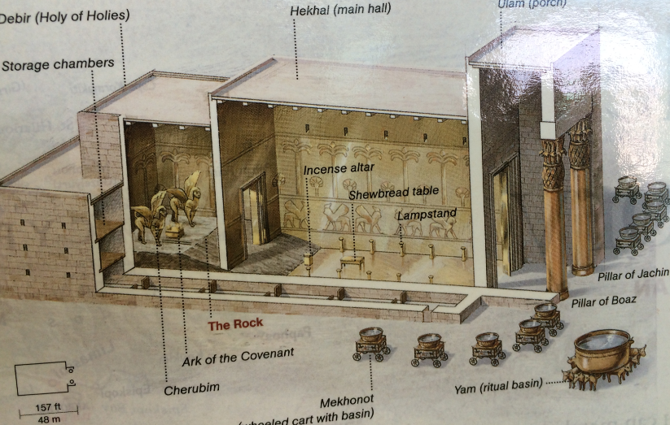

Slide 8
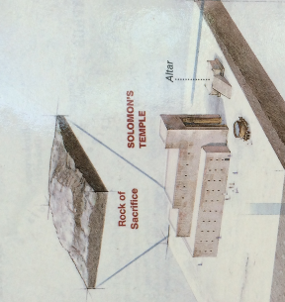
至高的高处

Slide 9
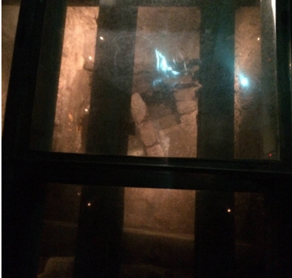

Slide 10
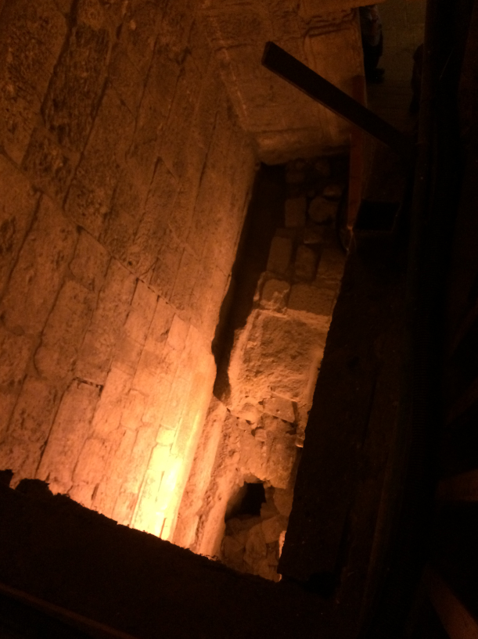

Slide 11
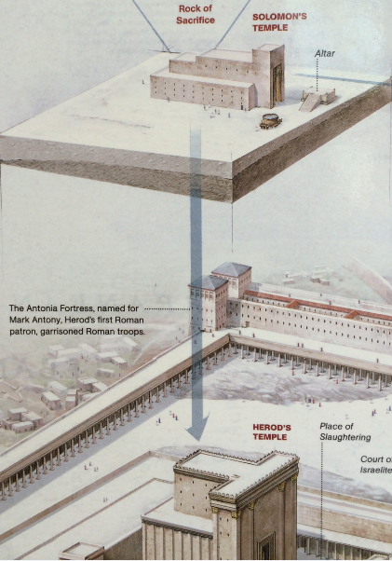

Slide 12
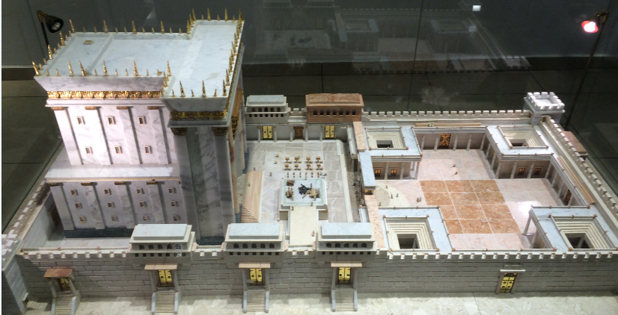
至高的高处

Slide 13
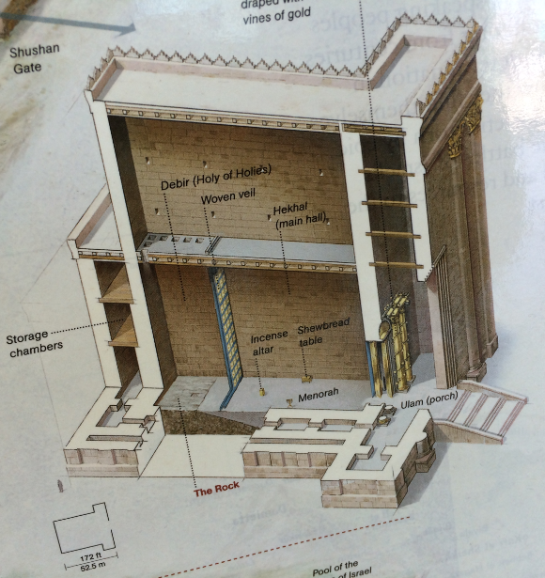

Slide 14
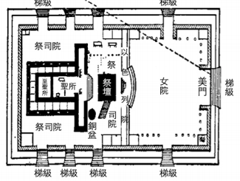
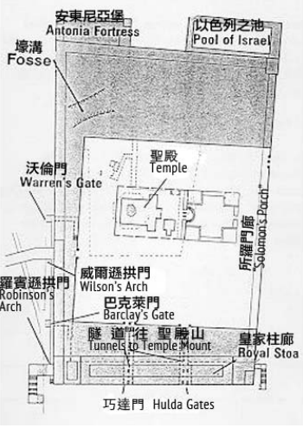
至高的高处

Slide 15
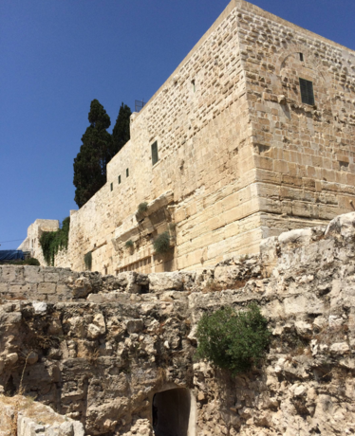

Slide 16
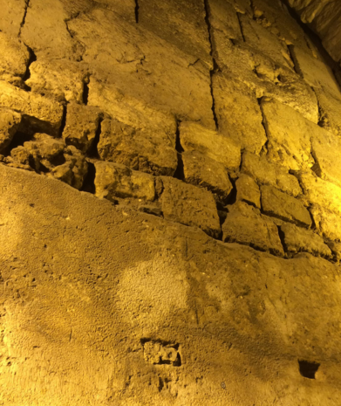

Slide 17
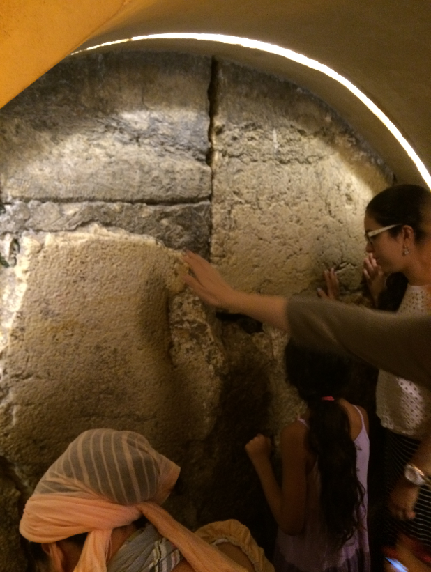
至高的高处

Slide 18
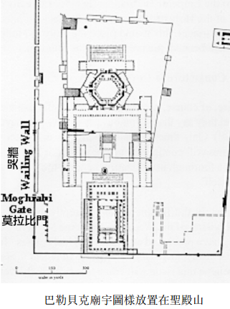
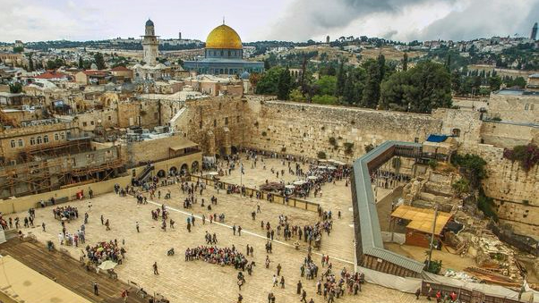
撒旦喜欢在高处宣告他自己至高

Slide 19
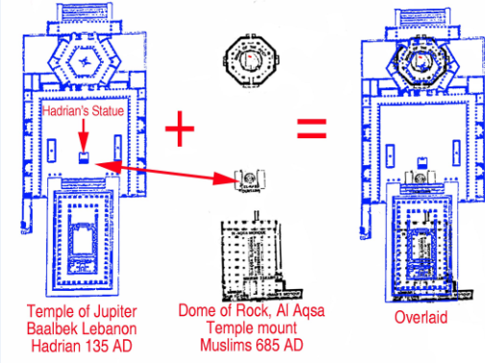
撒旦喜欢在高处宣告他自己至高

Slide 20
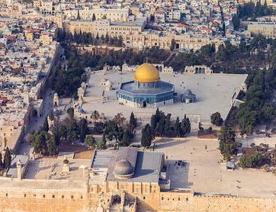
撒旦喜欢在高处宣告他自己至高

Slide 21
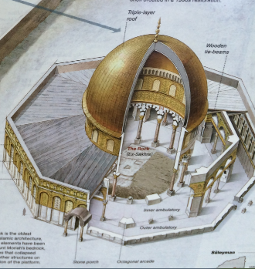

Slide 22
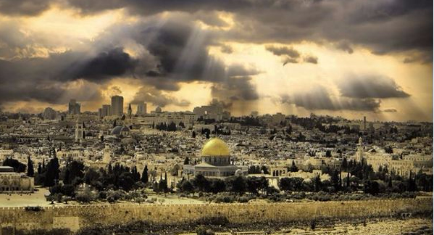
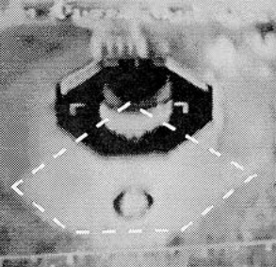
撒旦喜欢在高处宣告他自己至高

Slide 23
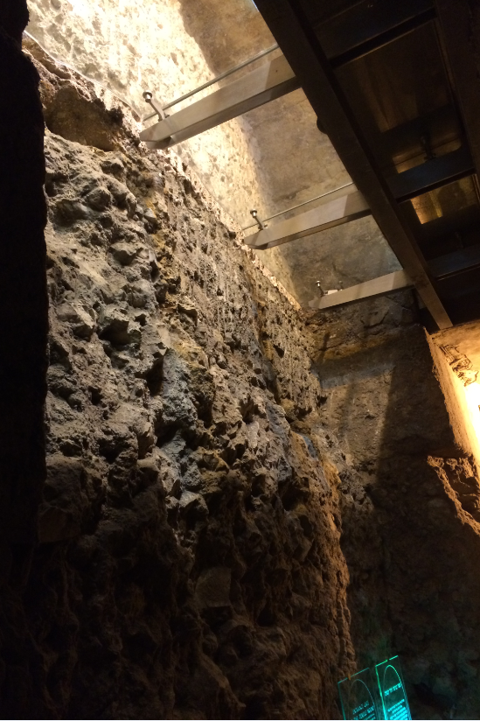

Slide 24
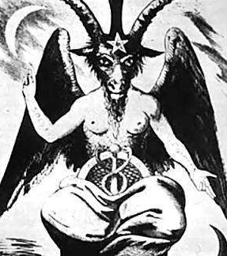
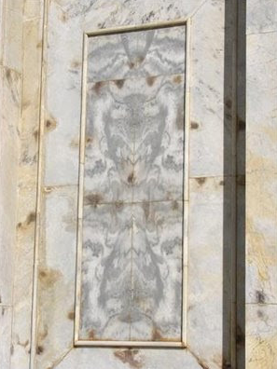
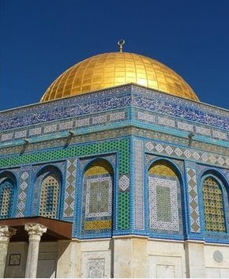
撒旦喜欢在高处宣告他自己至高
Baphomet代表撒旦的羊神

Slide 26
「恐怖潮」（wave of terror）: 對以色列的恐怖襲擊
以色列從住棚節處於“第三個巴勒斯坦起義”(巴勒斯坦針對以色列的暴力襲擊活動)中: 導致十數個民眾喪命，近百人受傷。目前，攻擊事件稍減，但仍零星發生。

Slide 27
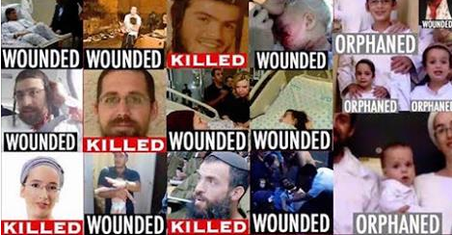
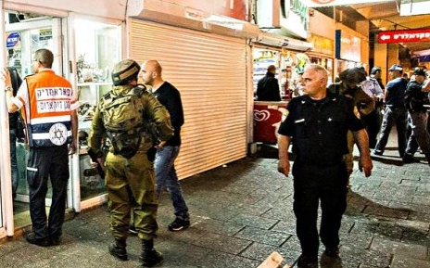
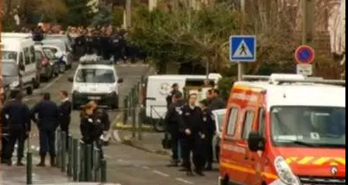
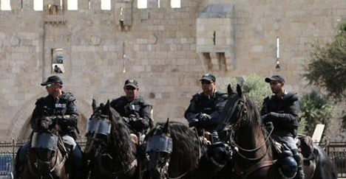

Slide 28
雖然以色列對進入聖殿山做了限制，來往東耶路撒冷與阿拉伯人居住點的通道封閉，
耶路撒冷与別的地方恐怖攻擊仍持續。

Slide 29
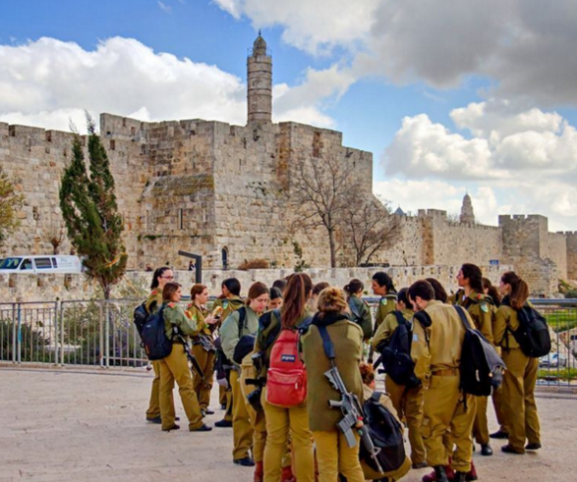
以色列對進入聖殿山做了限制，來往東耶路撒冷與阿拉伯人居住點的通道封閉

Slide 30
耶路撒冷与別的地方恐怖攻擊仍持續。

Slide 31
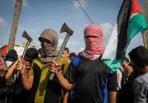
1. 赞美神再次伸出祂的手使暴力停止
詩篇64:2求祢把我隱藏，使我脫離作惡之人的暗謀和作孽之人的擾亂。
詩篇68:1起來趕散祂的仇敵； 恨祂的人都從祂面前逃跑
詩篇138:77我雖行在患難中、你必將我救活．我的仇敵發怒、你必伸手抵擋他們、你的右手也必救我。
尼希米記8:10你們不要憂愁，因靠耶和華而得的喜樂是你們的力量.

Slide 32
2.為著猶太人和巴勒斯坦靈魂的收割赞美神
被謊言煽動影響的人們要領受神的異象，異夢和主的造訪。主改變人心就像祂扭轉大數的掃羅，扭轉猶太和巴勒斯坦人，使他們的心歸回向神。 求神釋放救贖的光在以色列，釋放耶穌寶血的能力 ，除去仇恨謊言，使人在神兒子裏有盼望。
羅12:19“不要自己伸冤，寧可讓步，聽憑主怒；因為 經上記著：『主說：「伸冤在我，我必報應。」』”

